Slide 1
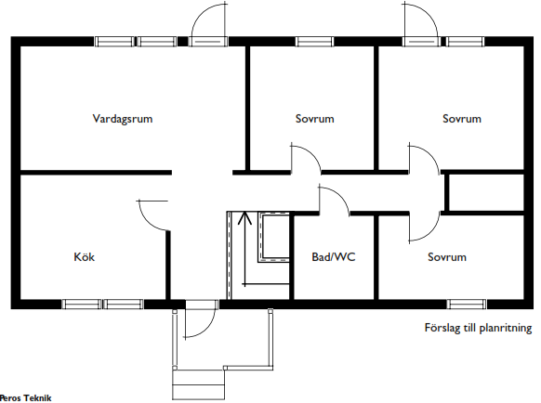
Planritning
Ex: en våningsplan
En bild, oftast i skala över förhållandet mellan olika delar och funktioner på en våningsplan
Yta i kvadratmeter, 1:100

Slide 2
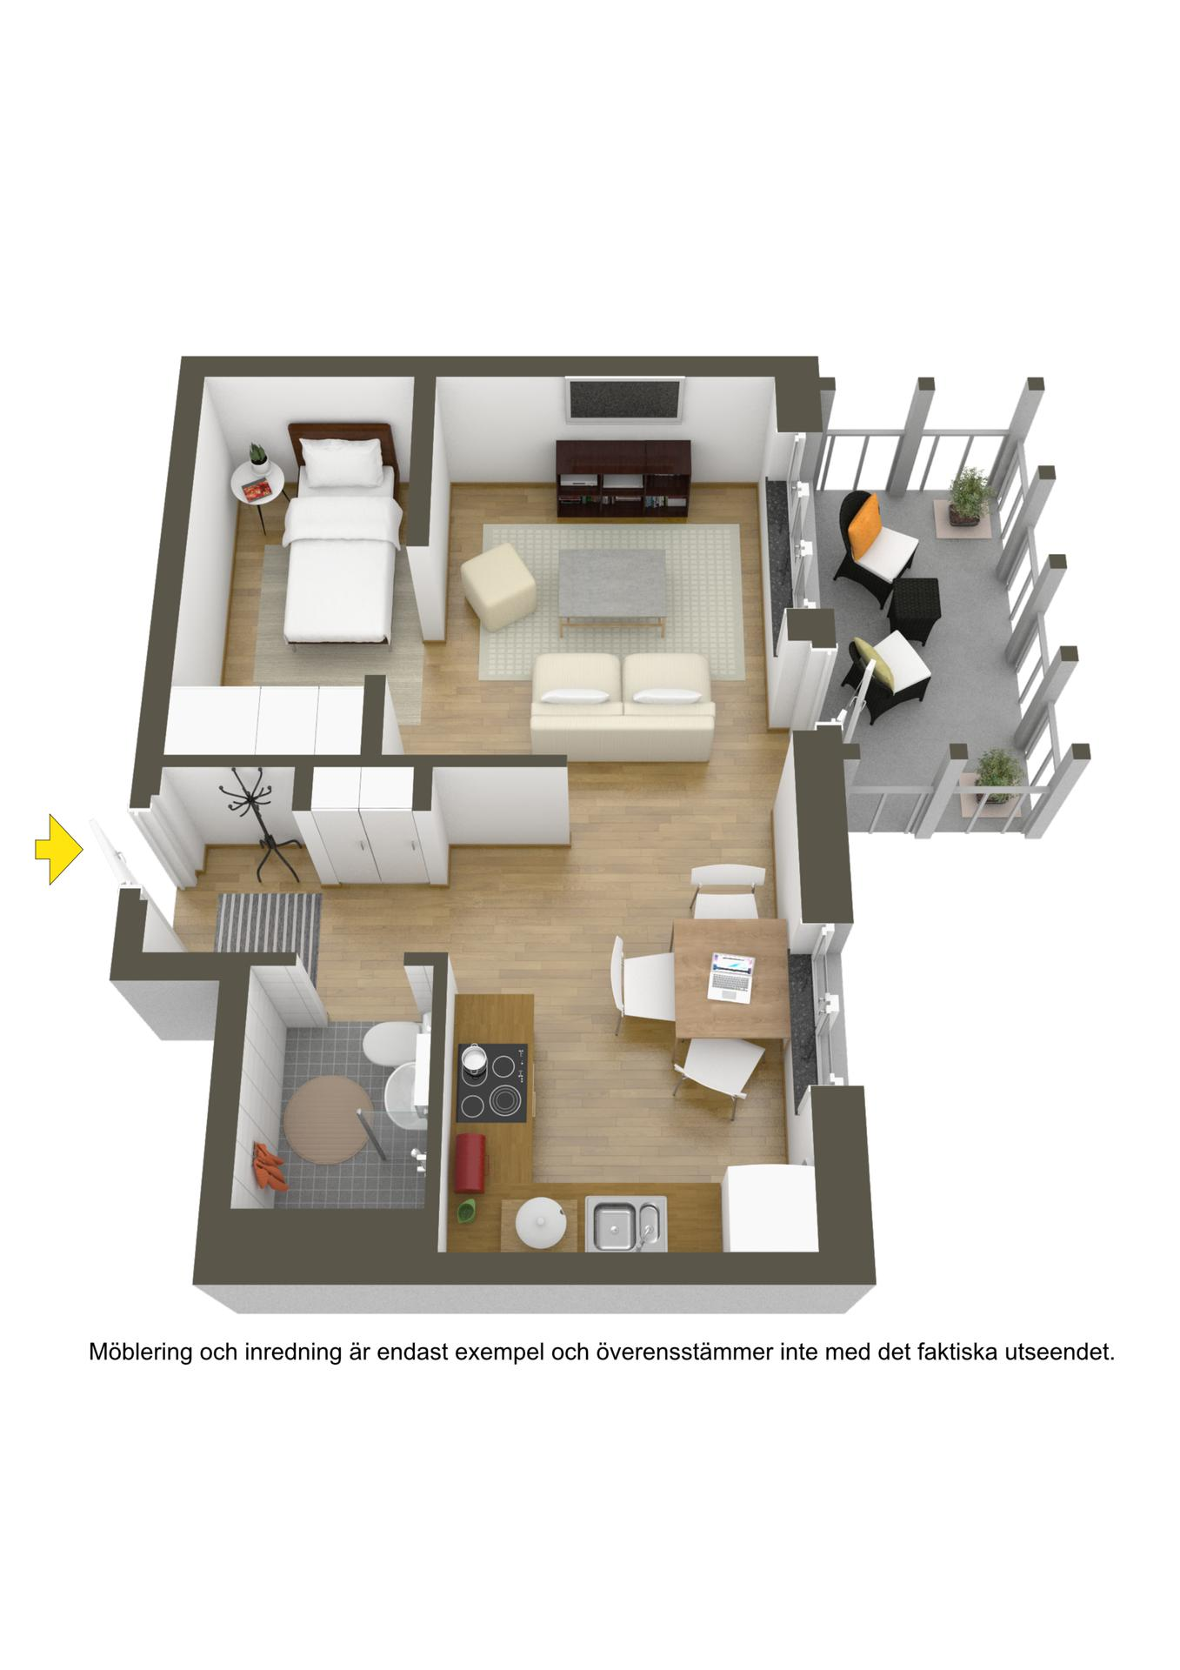
Planlösning 2 rok
Exempel på planlösning.
Två rum och kök

Slide 3
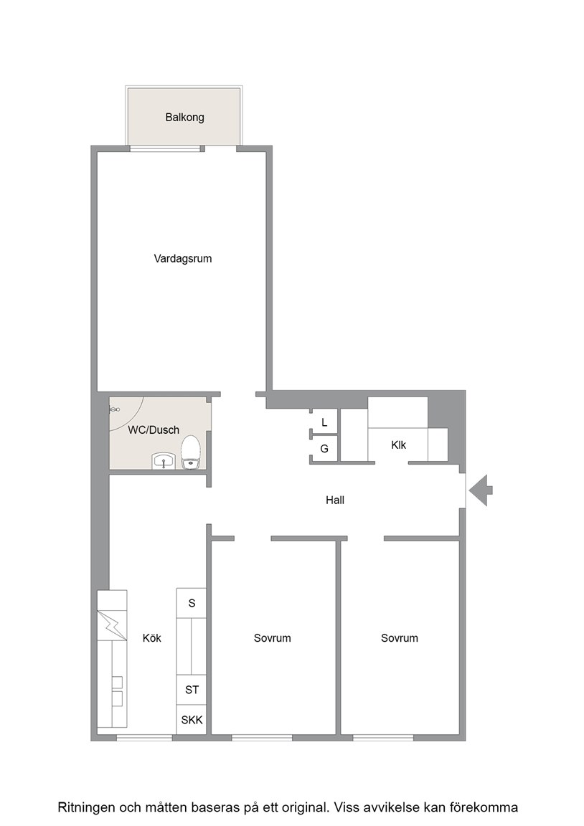
Planlösning 3 rok
Ex: en våningsplan
Exempel på planlösning.
Tre rum och kök

